Slide 1


Slide 2
O que é
Firebase é uma plataforma de desenvolvimento para mobile e aplicações web, foi desenvolvido pela Firebase Inc. em 2011 por James Tamplin e Andrew Lee.
Posteriormente foi adquirida pela Google em 2014 e em 2015 a equipe da Divshot, também comprada pela google uniu-se a equipe de desenvolvimento da Firebase.
Desde a aquisição das duas equipes a Firebase cresceu dentro da google e expandiu seus negócios para se tornar uma plataforma unificada para desenvolvedores de dispositivos móveis.

Slide 3
Funções
Firebase Auth: Autenticação via redes sociais ou email.
Realtime Database: Banco de dados noSQL com offline support e armazenados em JSON
Firebase Storage: Armazenamento de arquivos.
Firebase Hosting: Hospedagem de sites.
Firebase Cloud Messaging
Analytics e Gráficos

Slide 4
Funções
Firebase Auth
Firebase Auth é um serviço de autenticação de usuários utilizando apenas código client-side. Suporta provedores de login como Facebook, GitHub, Twitter e Google. Também é possível fazer autenticação por login e senha armazenados no próprio Firebase.
Realtime Database
Banco de dados em tempo real. O Firebase fornece uma API que possibilita a sincronização de dados entre aplicações e armazena na nuvem do Firebase.

Slide 5
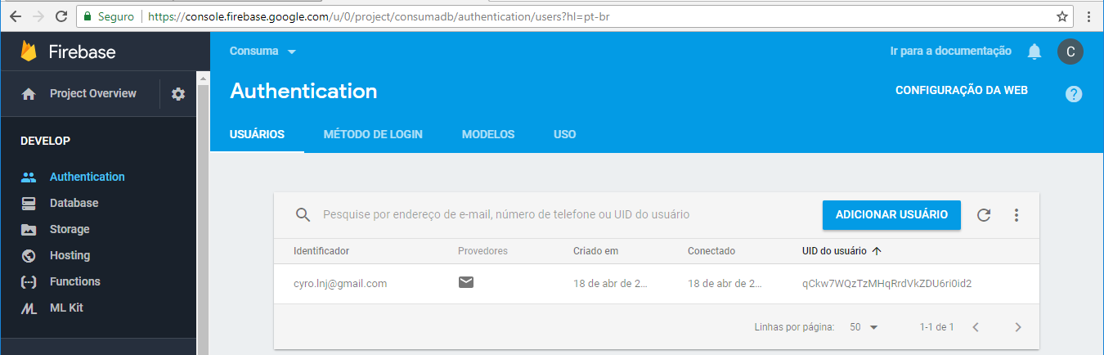
Autenticação
Console do Projeto:

Slide 6
Autenticação
Classes e métodos:
FirebaseAuth - Classe de autenticação
FirebaseUser - Class de usuário
createUserWithEmailAndPassword( )
signInWithEmailAndPassword( )
getCurrentUser( )
signOut()

Slide 7
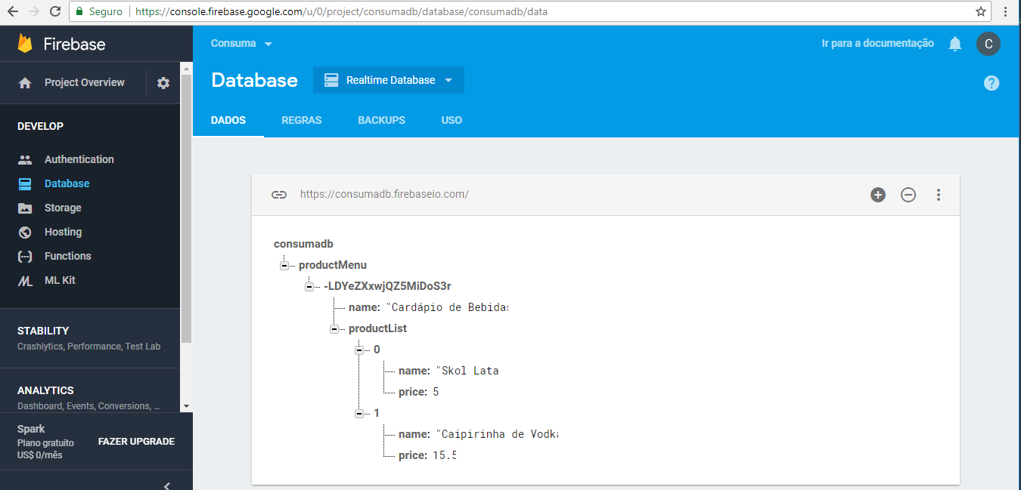
Database
Console do Projeto:

Slide 8
Database
Classes e métodos:
FirebaseDatabase - Classe de banco de dados
DatabaseReference - Classe de referência ao banco de dados
push( ) addSingleValueListener( )
setValue( ) addChildEventListener( )
removeValue() addValueEventListener( )

